Slide 1

CHÀO MỪNG CÁC CON
ĐẾN VỚI TIẾT TỰ NHIÊN VÀ XÃ HỘI LỚP 2

Slide 2

Bài 10
Mua, bán hàng hoá (tiết 4)

Slide 3

Yêu cầu cần đạt
- Học sinh nêu được một số hàng hoá cần thiết cho cuộc sống hàng ngày.
*Phát triển năng lực và phẩm chất:
- Biết sử dụng kiến thức đã học vào cuộc sống hàng ngày.

Slide 4







Khám phá

Slide 5

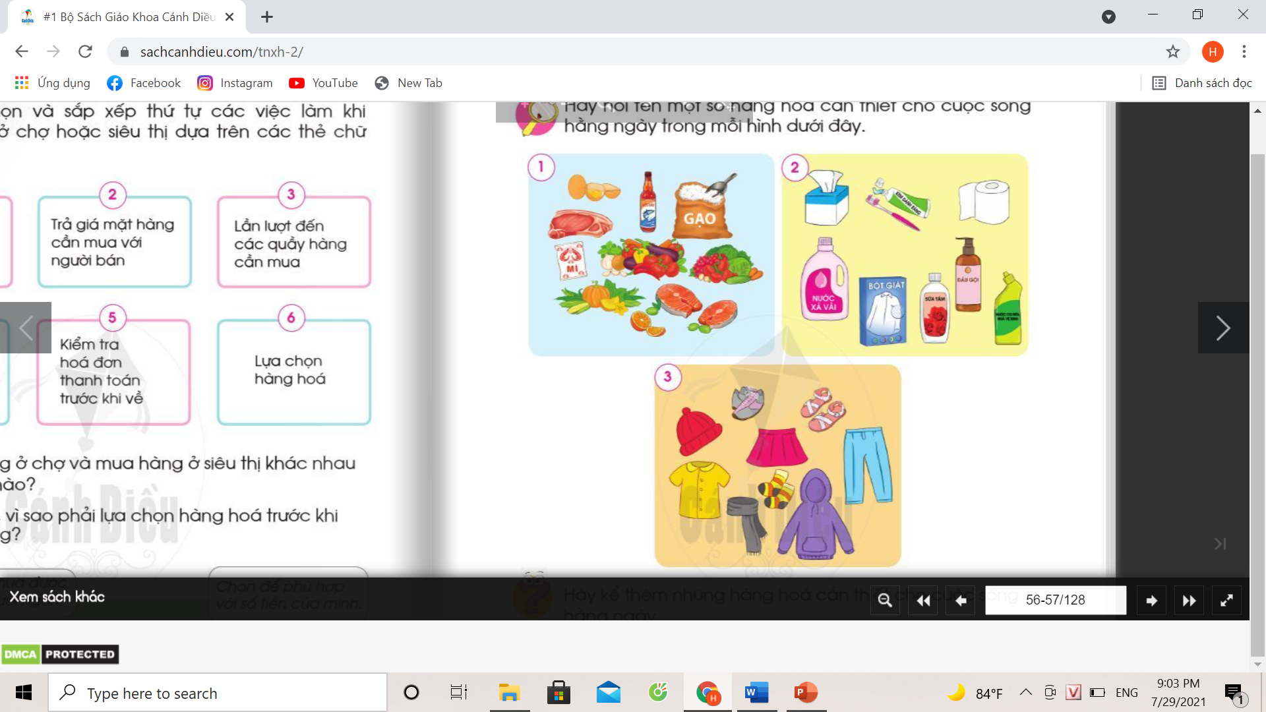
4
Một số hàng hoá cần thiết cho cuộc sống hằng ngày
Hãy nói tên một số hàng hoá cần thiết cho cuộc sống hằng ngày trong mỗi hình dưới đây.

Slide 6
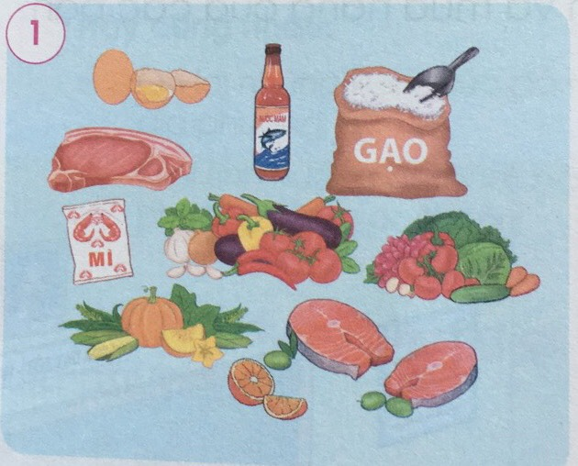
Thực phẩm: trứng, gạo, nước mắm, mì tôm, thịt, cá,
cà chua, cà tím, ớt, tỏi, hành,…

Slide 7
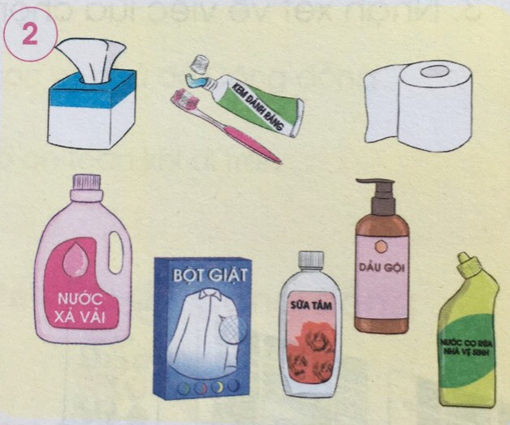
Đồ gia dụng: khăn giấy, kem đánh răng, giấy vệ sinh, nước xả vải, bột giặt, sữa tắm, dầu gội đầu,…

Slide 8
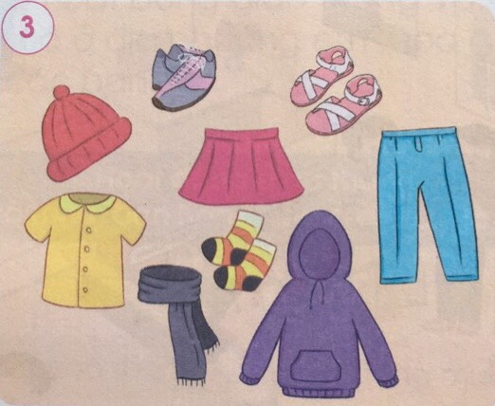
Đồ dùng cá nhân: mũ len, dép, váy, quần, áo, khăn len, tất…

Slide 9
Vận dụng

Slide 10


Hãy kể thêm những hàng hoá cần thiết cho cuộc sống hằng ngày.
Một số hàng hoá cần thiết cho cuộc sống hằng ngày: lương thực, thực phẩm, bánh kẹo, ….

Slide 11


Tập mua, bán hàng hóa

Slide 12
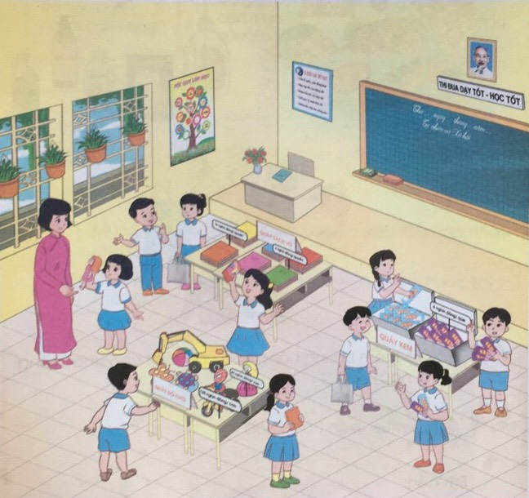
Thực hiện:
1. Đọc bảng giá tiền, chọn và mua hàng hoá.
2. Giới thiệu hàng hoá em đã mua.
3. Nhận xét về việc lựa chọn và mua hàng của các bạn.

Slide 13
Không nên sử dụng túi ni lông khi đi mua hàng để góp phần bảo vệ môi trường các bạn nhé!

Slide 14

Chào các con.
Chúc các con học tập tốt!

